Slide 1

מה פתאום יצר?
עיון בקידושין פ ע"ב – פא ע"א
מרים רייסלר, תכנית תלמוד לתיכוניסטיות, רשת אמי"ת
Notes:
NOTE:
To change the image on this slide, select the picture and delete it. Then click the Pictures icon in the placeholder to insert your own image.

Slide 2
מבנה השיעור
חזרה בדקה ☺
מקור תנאי אחר בנושא ייחוד –
  קריאה 1: שיטת אבא שאול מול התנא קמא של משנתנו – הלכות ייחוד
  קריאה 2: מחלוקת אבא שאול ות"ק בברייתא – ואפיון היצר
  [בקשר לקריאה 2: קושי בקריאת השורה האחרונה של הסוגיה]
ציטוט מן המשנה: "אבל אשה אחת מתייחדת עם שני אנשים" – שתי אוקימתות של רב בשם רב יהודה למשפט
  אוקימתא 1 – סיוע ממעשה מיני שקרה, סיוע מהכללה על גנבים, סיוע (שנכשל) מ"שני תלמידי חכמים" שנשלחים עם בעל ואשתו במסכת סוטה
  אוקימתא 2 – סיוע (שנכשל) מ"שני תלמידי חכמים" שנשלחים עם בעל ואשתו במסכת סוטה
מעשה עם רב ורב יהודה – ושאלת מי כשר?

Slide 3
חזרה בדקה ☺
שאלה 1: למה יש הבדל שיטת הת"ק בין 2 גברים + אשה לבין 2 נשים + גבר?
(רש"י, גישה הסטורית, גישה מהותנית)
"נשים דעתן קלה"
שאלה 2: מה המקור לאיסור ייחוד (רמז לייחוד מן התורה מניין)?
פני יהושע (ביסוס בכל הפסוק)
"כי יסיתך אחיך בן אמך"
שאלה משנית בנושא שאלה 2: פשטיה דקרא במאי כתיב? (השימוש לעיל דרשה, אך מה הפשט?)
רש"י (מתח בעניין ירושה)
"לא מבעיא קאמר"

Slide 4
מקור תנאי אחר בנושא ייחוד
  קריאה 1: שיטת אבא שאול מול התנא קמא של משנתנו – הלכות ייחוד
  קריאה 2: מחלוקת אבא שאול ות"ק בברייתא – ואפיון היצר
  [בקשר לקריאה 2: קושי בקריאת השורה האחרונה של הסוגיה]

Slide 5
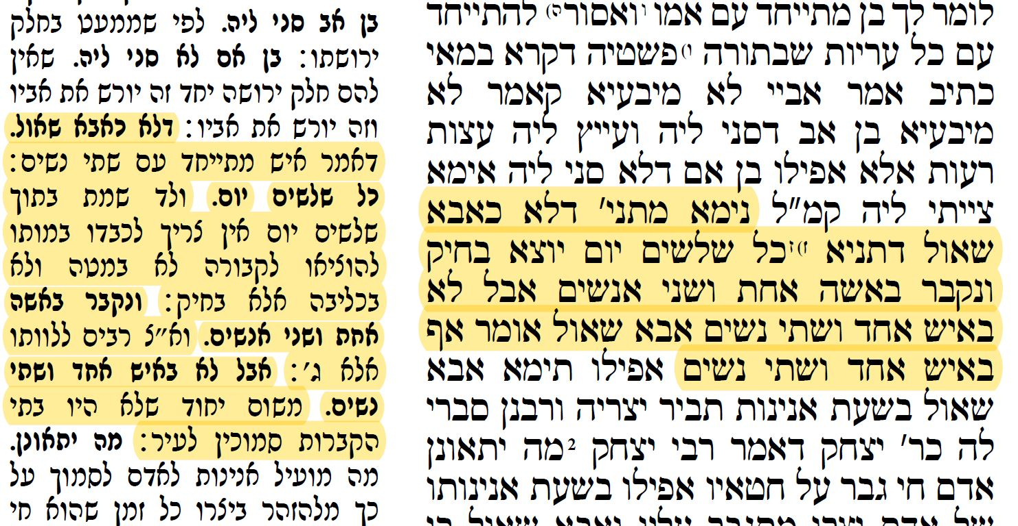
מקור תנאי אחר בנושא ייחוד –
קריאה 1: שיטת אבא שאול מול התנא קמא של משנתנו
נימא מתניתין דלא כאבא שאול, דתניא:
כל שלשים יום
(1) יוצא בחיק
(2) ונקבר
    באשה אחת ושני אנשים
    אבל לא באיש אחד ושתי נשים
  אבא שאול אומר:
    אף באיש אחד ושתי נשים

Slide 6
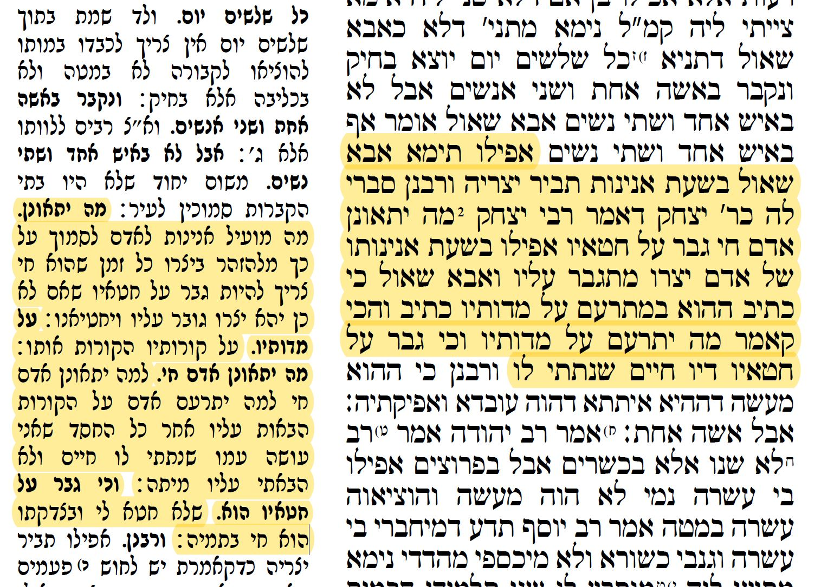
מקור תנאי אחר בנושא ייחוד –
קריאה 2: מחלוקת אבא שאול ות"ק בברייתא – ואפיון היצר
אפילו תימא אבא שאול
  בשעת אנינות תביר יצריה
ורבנן סברי לה כר' יצחק
  דאמר ר' יצחק: "מה יתאונן אדם חי גבר על חטאיו" – אפילו בשעת אנינותו של אדם יצרו מתגבר עליו
ואבא שאול כי כתיב ההוא,
במתרעם על מידותיו כתיב,
והכי קאמר:
  מה יתרעם על מידותיו, וכי גבר על חטאיו, דיו חיים שנתתי בו

Slide 7
סיכום שתי האפשרויות בשיטתו של אבא שאול בנושא ייחוד
על מה נחלקו אבא שאול ות"ק של הברייתא? | יחס אבא שאול לת"ק במשנה
(ב) | (א) | קריאה 1
(ד) | (ג) | קריאה 2

Slide 8
סיכום שתי האפשרויות בשיטתו של אבא שאול בנושא ייחוד
על מה נחלקו אבא שאול ות"ק של הברייתא? | יחס אבא שאול לת"ק במשנה
על הגדרת איסור ייחוד – האם 2 נשים + גבר = ייחוד? | אבא שאול חולק על התנא קמא של משנתנו – אין איסור ייחוד כשיש 2 נשים + גבר | קריאה 1
על יצר בשעת אנינות – האם בשעת אנינות היצר "מסוכן" מספיק שחייבים להחיל את כל הלכות ייחוד גם באותו מצב? | אבא שאול מסכים שבדרך כלל אסור לגבר להתייחד עם שתי נשים, ורק ב"שעת אנינות" אין חובה להקפיד בכך | קריאה 2

Slide 9
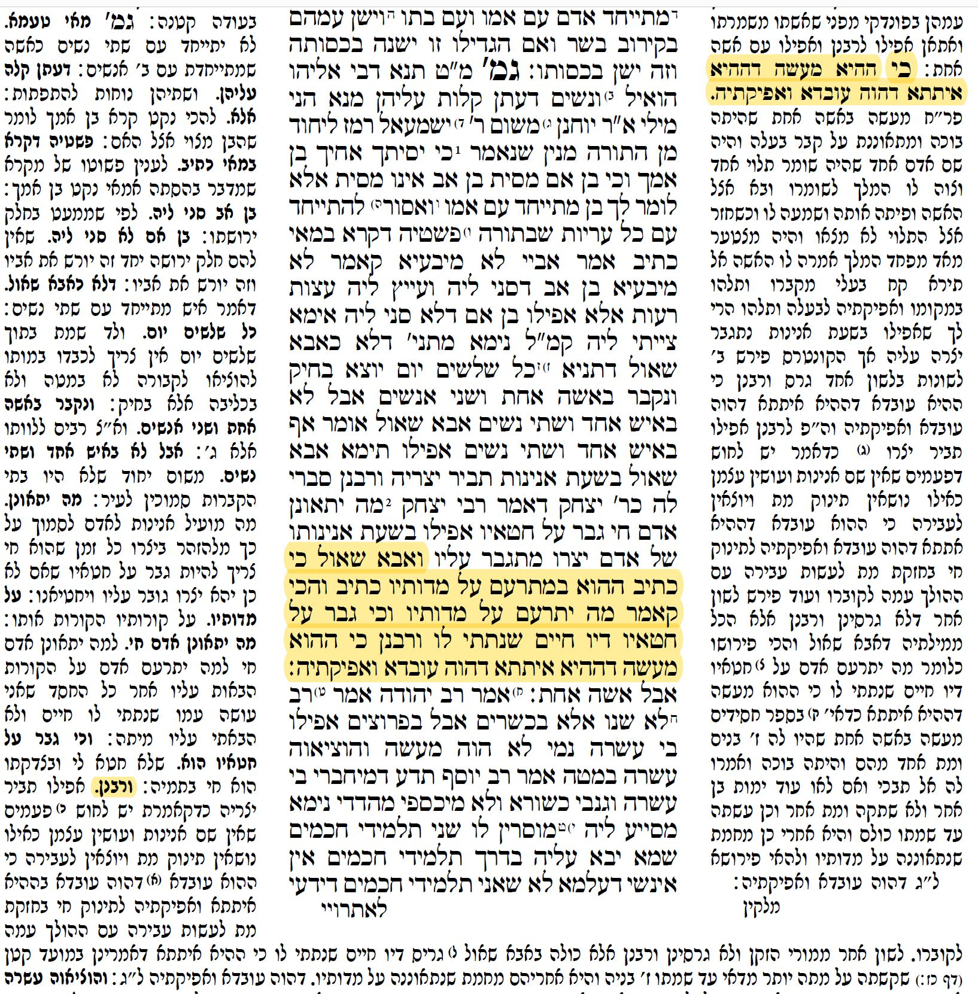
מקור תנאי אחר באותו נושא –
קושי בקריאת השורה האחרונה של הסוגיה
הסבר מילולי | המילים בסוגיה
ושיטת רבנן (ת"ק של הברייתא) | ורבנן
כמו אותו מעשה | כי ההוא מעשה
של אותה אשה | דההיא איתתא
שהיה מעשה | דהוה עובדא
והוציא אותו | ואפיקתיה

Slide 10
סיכום רש"י ותוספות על "ורבנן ... דהוה עובדא ואפיקתיה"
מי הוציא את מי? | מה היה המעשה? | ורבנן – מהי שיטתם?
(ז) | (ו) | (ה) | רש"י (1)
(י) | (ט) | (ח) | רש"י (2)
(מ) | (ל) | (כ) | תוספות

Slide 11
רש"י מסכת קידושין דף פ ע"ב ד"ה ורבנן
(א) אפילו תביר יצריה כדקאמרת,
יש לחוש פעמים שאין שם אנינות ועושין עצמן כאילו נושאין תינוק מת ויוצאין לעבירה,
כי ההוא עובדא (דהוה עובדא) בההיא איתתא ואפיקתיה לתינוק חי בחזקת מת לעשות עבירה עם ההולך עמה לקוברו,
(ב) לשון אחר ממורי הזקן ולא גרסינן "ורבנן",
אלא כולה באבא שאול גריס:
"דיו חיים שנתתי לו, כי ההיא איתתא דאמרינן במועד קטן (דף כז:) שקשתה על מתה יותר מדאי עד שמתו ז' בניה והיא אחריהם מחמת שנתאוננה על מדותיו,"
"דהוה עובדא ואפיקתיה" ל"ג.

Slide 12
סיכום רש"י ותוספות על "ורבנן ... דהוה עובדא ואפיקתיה"
מי הוציא את מי? | מה היה המעשה? | ורבנן – מהי שיטתם?
(ז) | (ו) | (ה) | רש"י (1)
(י) | (ט) | (ח) | רש"י (2)
(מ) | (ל) | (כ) | תוספות

Slide 13
תוספות ד"ה כי ההיא מעשה
(1) פר"ח: מעשה באשה אחת שהיתה בוכה ומתאוננת על קבר בעלה,
והיה שם אדם אחד שהיה שומר תלוי אחד וצוה לו המלך לשומרו,
ובא אצל האשה ופיתה אותה ושמעה לו,
וכשחזר אצל התלוי לא מצאו והיה מצטער מאד מפחד המלך.
אמרה לו האשה "אל תירא, קח בעלי מקברו ותלהו במקומו"
ואפיקתיה לבעלה ותלהו.
הרי לך שאפילו בשעת אנינות נתגבר יצרה עליה.
פירושים (2) + (3) הם שני הפירושים שהביא רש"י

Slide 14
סיכום רש"י ותוספות על "ורבנן ... דהוה עובדא ואפיקתיה"
מי הוציא את מי? | מה היה המעשה? | ורבנן – מהי שיטתם?
(ז) | (ו) | (ה) | רש"י (1)
(י) | (ט) | (ח) | רש"י (2)
(מ) | (ל) | (כ) | תוספות (ר"ח)

Slide 15
סיכום רש"י ותוספות על "ורבנן ... דהוה עובדא ואפיקתיה"
מי הוציא את מי? | מה היה המעשה? | ורבנן – מהי שיטתם?
האשה הוציאה את התינוק מן העיר | אשה יצאה מן העיר עם גבר למעשה עבירה והעילה שלהם היה שהולכים לקבור תינוק שמת (למרות שהתינוק היה חי) | גם אם אין יצר בשעת אנינות, אוסרים ייחוד בשעת אנינות כדי שלא תהיה פרצה | רש"י (1)
---- (המילים האלו לא נמצאות בגירסא זו) | אשה כעסה יתר על המידה על הקב"ה כששכלה אחד מבניה עד שנענשה במות כולם, ומתה אף היא (מסופר במס' מ"ק) | ---- (המילה לא נמצאת בגירסא זו) | רש"י (2)
האשה הוציאה את בעלה מקברו | אדם ששמר על תלוי פיתתה אשה בבית הקברות לעשות איתה מעשה, ובינתיים, נגנבה גופתו של התלוי. כדי להגן על השומר, הוציאו את גופת בעל האשה מקברו ותלו אותו במקום התלוי. | טוענים שיש יצר בשעת אנינות – ויש להם סיפור שמוכיח זאת | תוספות (ר"ח)

Slide 16
מבנה השיעור
חזרה בדקה ☺
מקור תנאי אחר בנושא ייחוד –
  קריאה 1: שיטת אבא שאול מול התנא קמא של משנתנו – הלכות ייחוד
  קריאה 2: מחלוקת אבא שאול ות"ק בברייתא – ואפיון היצר
  [בקשר לקריאה 2: קושי בקריאת השורה האחרונה של הסוגיה]
ציטוט מן המשנה: "אבל אשה אחת מתייחדת עם שני אנשים" – שתי אוקימתות של רב בשם רב יהודה למשפט
  אוקימתא 1 – סיוע ממעשה מיני שקרה, סיוע מהכללה על גנבים, סיוע (שנכשל) מ"שני תלמידי חכמים" שנשלחים עם בעל ואשתו במסכת סוטה
  אוקימתא 2 – סיוע (שנכשל) מ"שני תלמידי חכמים" שנשלחים עם בעל ואשתו במסכת סוטה
מעשה עם רב ורב יהודה – ושאלת מי כשר?

Slide 17
ציטוט מן המשנה: "אבל אשה אחת מתייחדת עם שני אנשים"
שתי אוקימתות של רב בשם רב יהודה למשפט + סיפור

Slide 18
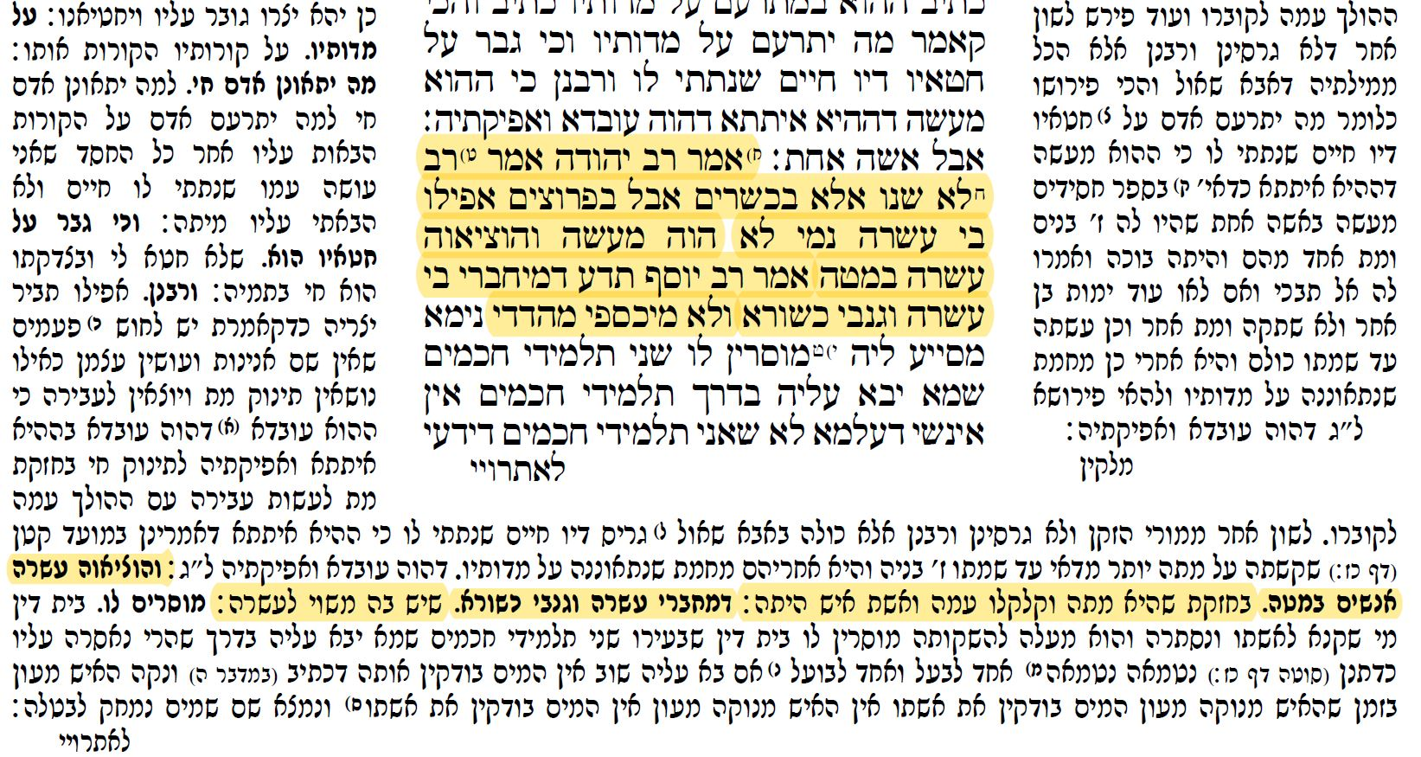
"אבל אשה אחת מתייחדת עם שני אנשים" –
אוקימתא ראשונה של רב יהודה בשם רב
"אבל אשה אחת":
אמר רב יהודה אמר רב:
לא שנו אלא בכשרים
אבל בפרוצים אפילו בי עשרה נמי לא
"אבל אשה אחת
מתייחדת עם שני אנשים כשרים"
הוה מעשה והוציאוה עשרה במטה
אמר רב יוסף תדע דמיחברי בי עשרה וגנבי כשורא ולא מכספי מהדדי

Slide 19
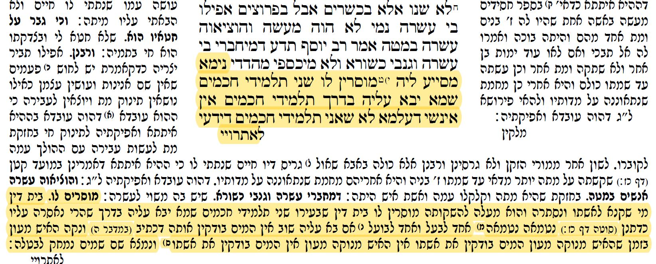
"אבל אשה אחת מתייחדת עם שני אנשים" –
אוקימתא ראשונה של רב – ניסיון לסייע מן המשנה במסכת סוטה
נימא מסייע ליה
"מוסרין לו שני תלמידי חכמים שמא יבוא עליה בדרך"
  תלמידי חכמים – אין,
  אינשי דעלמא – לא!
שאני תלמידי חכמים דידעי לאתרויי ביה.

Slide 20
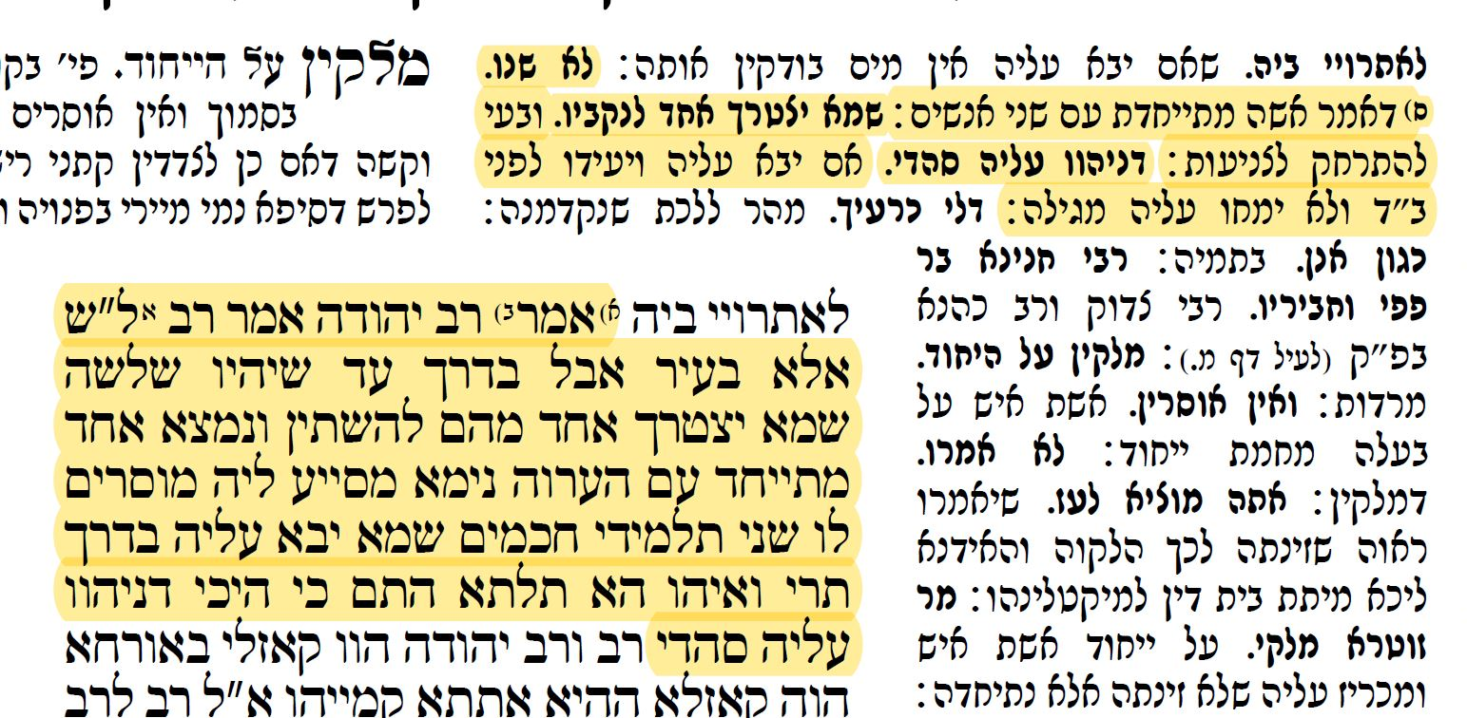
"אבל אשה אחת מתייחדת עם שני אנשים" –
אוקימתא שנייה של רב – וניסיון לסייע מן המשנה במסכת סוטה
"אבל אשה אחת":
אמר רב יהודה אמר רב:
לא שנו אלא בעיר
אבל בדרך עד שיהיו שלשה
שמא יצטרך אחד מהם להשתין ונמצא אחד מתייחד עם הערוה.
"אבל בעיר אשה אחת
מתייחדת עם שני אנשים כשרים"
נימא מסייע ליה
"מוסרין לו שני תלמידי חכמים שמא יבוא עליה בדרך"
  תרי ואיהו הא תלתא! (1+2 = 3)
התם כי היכי דניהוו עליה סהדי.

Slide 21
שתי האוקמיתות של רב
אוקימתא 2 – בדרך חייבים 3 גברים | אוקימתא 1 - כשרים
--- | מעשה שהיה (חד פעמי) | סיוע 1 – מן המציאות
--- | הכללה (אך בתחום גניבה) | סיוע 2 – מן המציאות
נדחה | נדחה | ניסיון להביא סיוע ממסכת סוטה

Slide 22
מבנה השיעור
חזרה בדקה ☺
מקור תנאי אחר בנושא ייחוד –
  קריאה 1: שיטת אבא שאול מול התנא קמא של משנתנו – הלכות ייחוד
  קריאה 2: מחלוקת אבא שאול ות"ק בברייתא – ואפיון היצר
  [בקשר לקריאה 2: קושי בקריאת השורה האחרונה של הסוגיה]
ציטוט מן המשנה: "אבל אשה אחת מתייחדת עם שני אנשים" – שתי אוקימתות של רב בשם רב יהודה למשפט
  אוקימתא 1 – סיוע ממעשה מיני שקרה, סיוע מהכללה על גנבים, סיוע (שנכשל) מ"שני תלמידי חכמים" שנשלחים עם בעל ואשתו במסכת סוטה
  אוקימתא 2 – סיוע (שנכשל) מ"שני תלמידי חכמים" שנשלחים עם בעל ואשתו במסכת סוטה
מעשה עם רב ורב יהודה – ושאלת מי כשר?

Slide 23
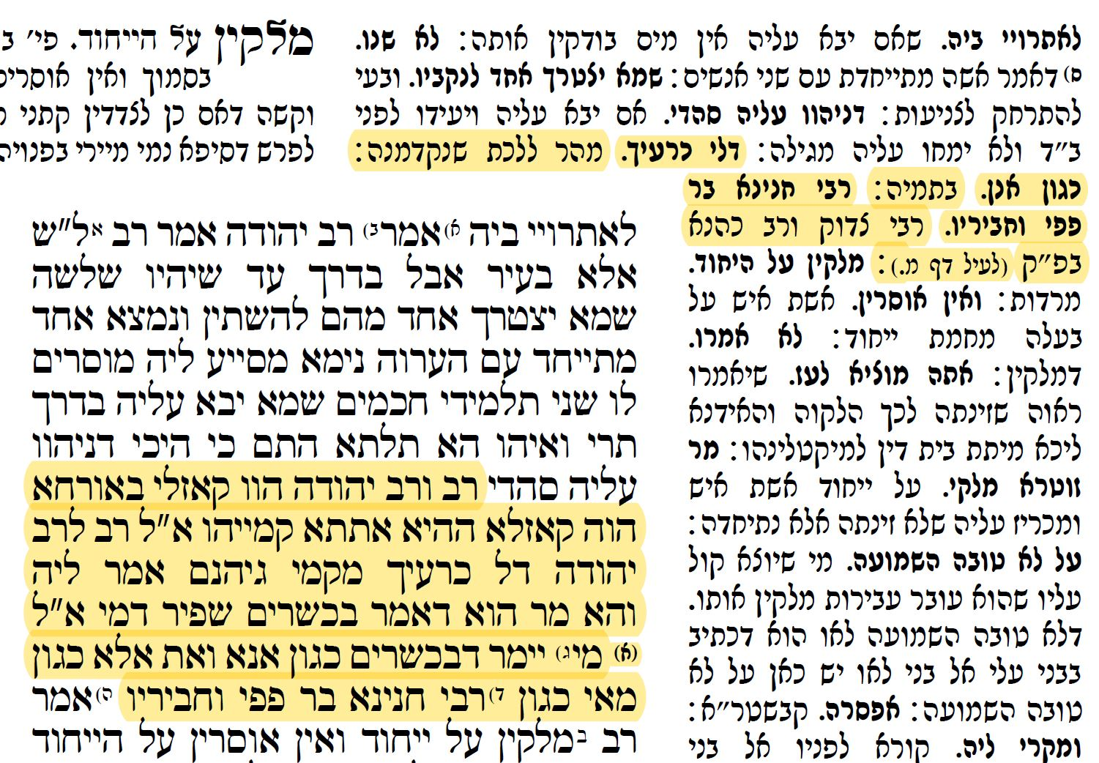
מעשה עם רב ורב יהודה – ושאלת מי כשר?
רב ורב יהודה קאזלי באורחא
הוה קאזלא ההיא איתתא קמייהו.
א"ל רב לרב יהודה:
דל כרעיך מקמי גיהנם
אמר ליה:
    והא מר הוא דאמר בכשרים שפיר דמי
א"ל: מי יימר בכשרים כגון אנא ואת??
אלא כגון מאי?!
כגון רבי חנינא בר פפי וחביריו.

Slide 24
רבי חנינא בר פפי וחביריו
(1) כי הא דרבי חנינא בר פפי תבעתיה ההיא מטרוניתא, אמר מלתא ומלי נפשיה שיחנא וכיבא,
עבדה היא מילתא ואיתסי, ערק טשא בההוא בי בני, דכי הוו עיילין בתרין אפילו ביממא הוו מיתזקי; למחר, אמרו ליה רבנן: מאן נטרך?
אמר להו: שני נושאי קיסר שמרוני כל הלילה,
אמרו ליה: שמא דבר ערוה בא לידך וניצלת הימנו, דתנינא: כל הבא דבר ערוה לידו וניצל הימנו, עושין לו נס. "גבורי כח עושי דברו לשמוע בקול דברו"
(2) כגון רבי צדוק וחביריו. ר' צדוק תבעתיה ההיא מטרוניתא, אמר לה: חלש לי ליבאי ולא מצינא, איכא מידי למיכל?
אמרה ליה: איכא דבר טמא,
אמר לה: מאי נפקא מינה? דעביד הא אכול הא.
שגרת תנורא קא מנחא ליה, סליק ויתיב בגויה.
אמרה ליה: מאי האי?
אמר לה: דעביד הא נפיל בהא, אמרה ליה: אי ידעי כולי האי לא צערתיך.
(3) רב כהנא הוה קמזבין דיקולי, תבעתיה ההיא מטרוניתא, אמר לה: איזיל איקשיט נפשאי.
סליק וקנפיל מאיגרא לארעא, אתא אליהו קבליה, אמר ליה: אטרחתן ארבע מאה פרסי!
א"ל: מי גרם לי, לאו עניותא? יהב ליה שיפא דדינרי.

Slide 25
מבנה השיעור
חזרה בדקה ☺
מקור תנאי אחר בנושא ייחוד –
  קריאה 1: שיטת אבא שאול מול התנא קמא של משנתנו – הלכות ייחוד
  קריאה 2: מחלוקת אבא שאול ות"ק בברייתא – ואפיון היצר
  [בקשר לקריאה 2: קושי בקריאת השורה האחרונה של הסוגיה]
ציטוט מן המשנה: "אבל אשה אחת מתייחדת עם שני אנשים" – שתי אוקימתות של רב בשם רב יהודה למשפט
  אוקימתא 1 – סיוע ממעשה מיני שקרה, סיוע מהכללה על גנבים, סיוע (שנכשל) מ"שני תלמידי חכמים" שנשלחים עם בעל ואשתו במסכת סוטה
  אוקימתא 2 – סיוע (שנכשל) מ"שני תלמידי חכמים" שנשלחים עם בעל ואשתו במסכת סוטה
מעשה עם רב ורב יהודה – ושאלת מי כשר?

